Slide 1
Git Intro
나 혼자서 파일관리하기

Slide 2
Git 실습 포인트
개인용으로 사용
1대의 PC에서 파일 버전 관리 용도
2대의 PC에서 소스 관리 - GitHub
여러 명이서 사용
소규모의 팀
오픈소스와 같이 많은 사람들의 참여

Slide 3
Git?
버전관리 도구 (VCS)
협업을 위한 도구
과거에는 Subversion, CVS등을 이용
리눅스 토발즈가 단 2주만에 개발했다는 전설(?)

Slide 4
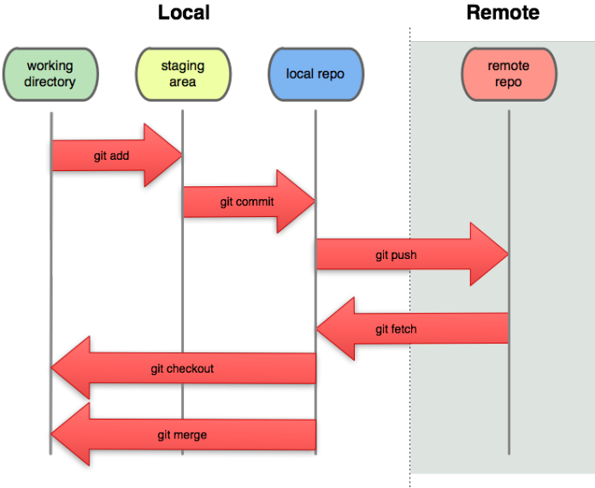
저장소(Repository) – 파일을 보관하다
로컬 저장소
git init
원격 저장소 – 별도의 호스팅
GitHub
Gitea
BitBucket
GitLab
etc

Slide 5
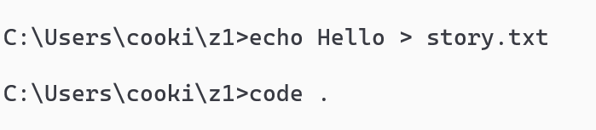
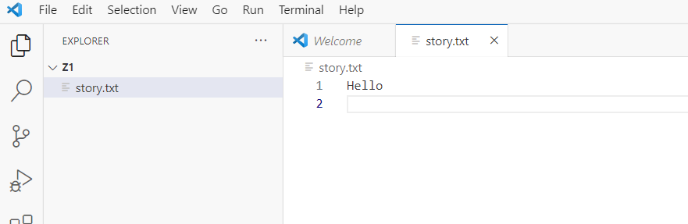
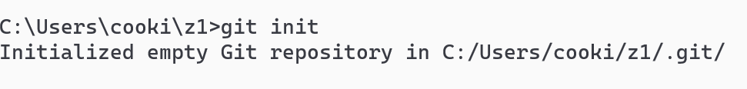
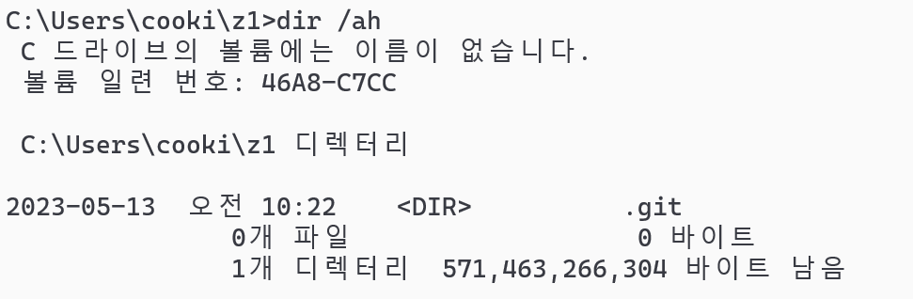
저장소 생성 확인

Slide 6
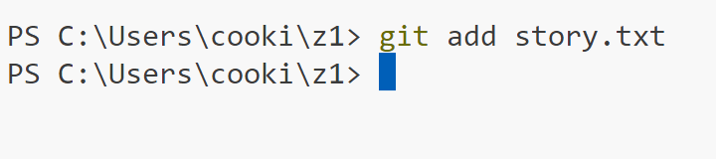
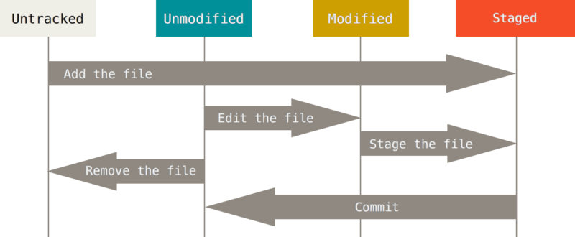
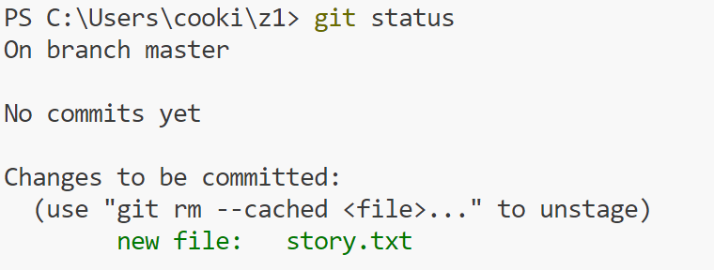
git add
저장소에 파일을 추가
git add –all
git add 파일/디렉토리
git status

Slide 7
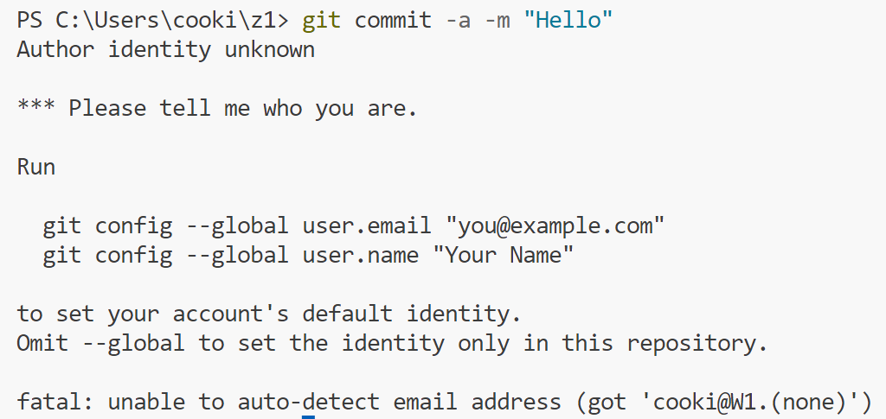
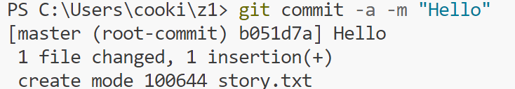
git commit
여기까지 저장
커밋마다 고유의 번호가 생성

Slide 8
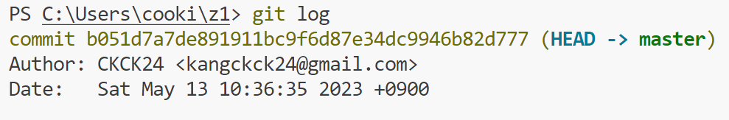

git log
변경사항을 출력
--oneline
--graph

Slide 9
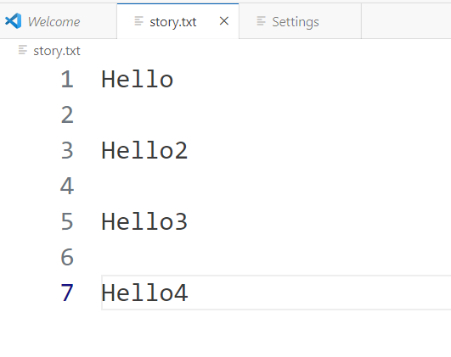
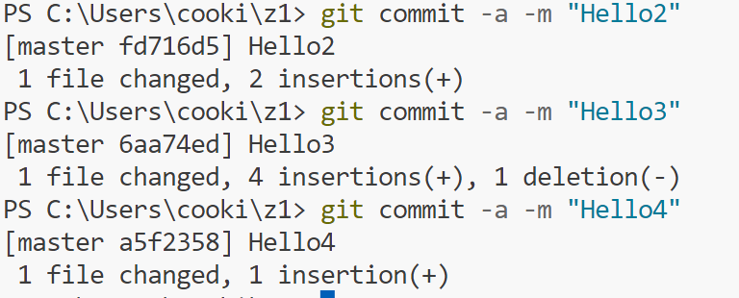
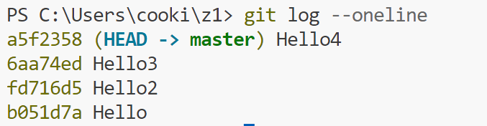
N번 저장하고 커밋하기

Slide 10
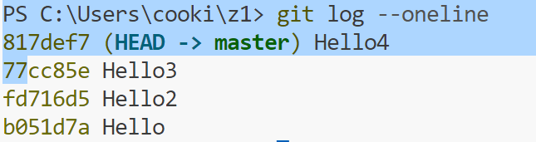
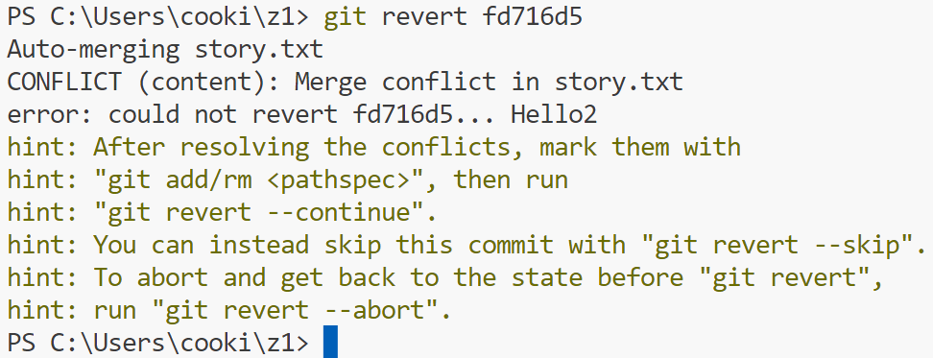
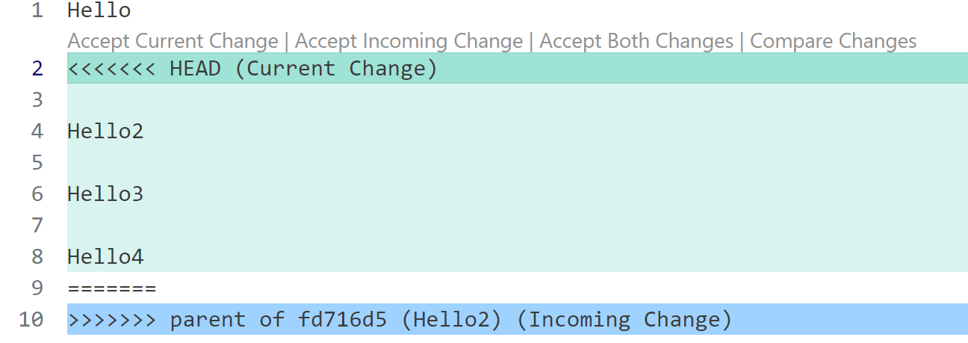
되돌리기- revert

Slide 11
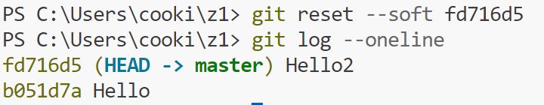
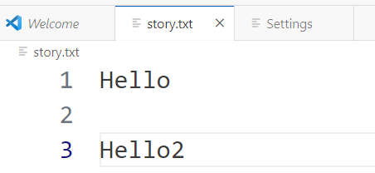
되돌리기 – Reset
reset or revert를 이용해서 과거 버전으로
git reset --옵션 버전
reset 옵션
hard - 그 사이의 모든 파일들도 삭제
soft - 되돌리지만 삭제는 되지 않음
mixed - 되돌리지만 삭제는 되지 않음 (인덱스의 차이)

Slide 12
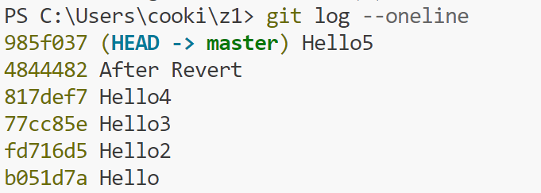
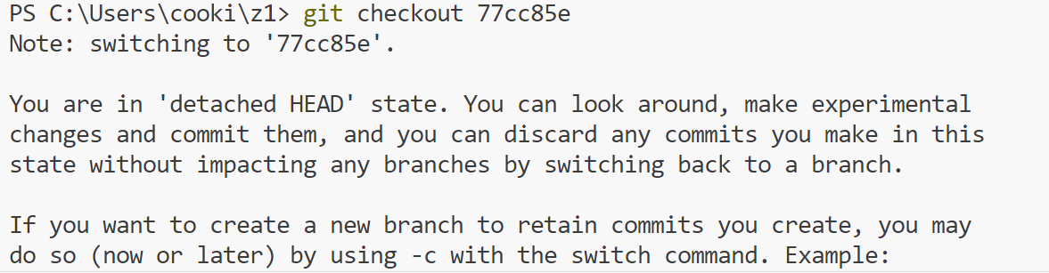
checkout

Slide 13
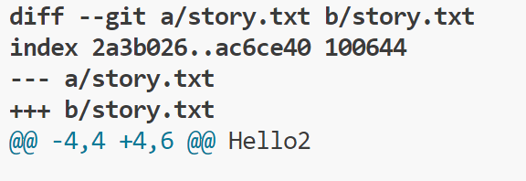
git rm 파일명
git diff
git mv 파일명 - 파일 이름 변경

Slide 14
Git Branch
수업시간에 공부한 내용과
개인 공부한 내용을 브랜치로 관리하기

Slide 15
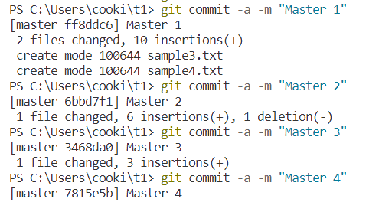
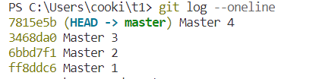
모든 것은 하나의 브랜치에서
Master 1
Master 2
Master 3
Master 4

Slide 16
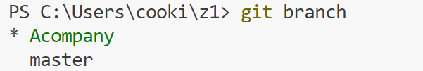
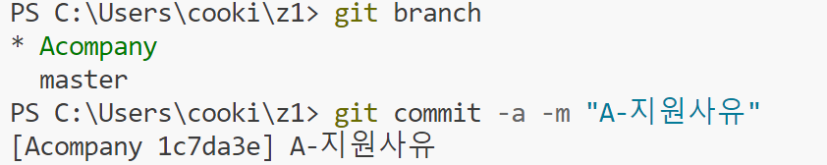
git branch 브랜치명 , git checkout
브랜치를 생성하고 해당 브랜치로 이동
Acompany 브랜치에서 다시 master 브랜치로 checkout 해보자.

Slide 17
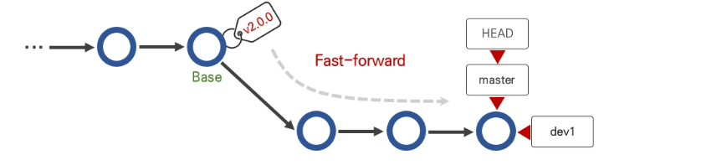
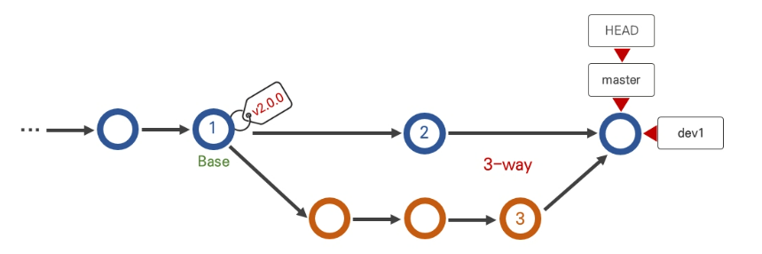
merge
다른 브랜치와 병합
checkout
merge
git merge checkout target
fast-forward
3-way merge
branch -d 브랜치명

Slide 18
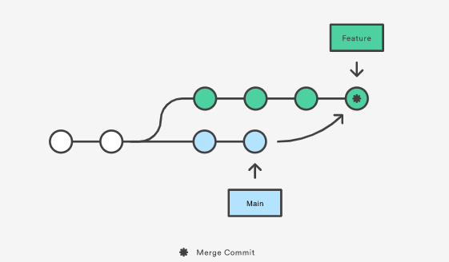
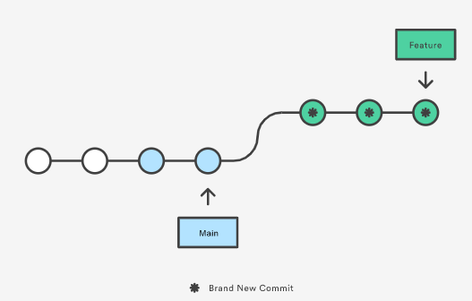
rebase

Slide 19
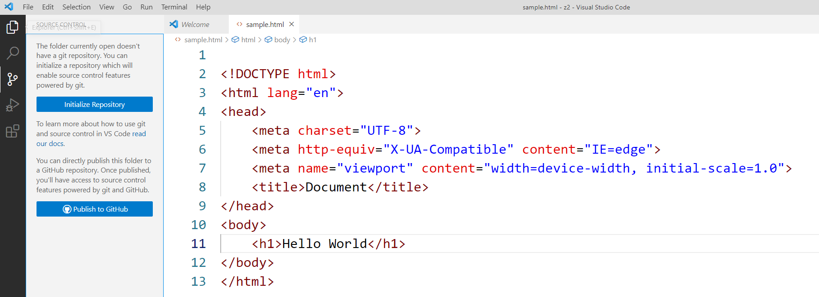
VSCode 사용해 보기

Slide 20
GitHub

Slide 21
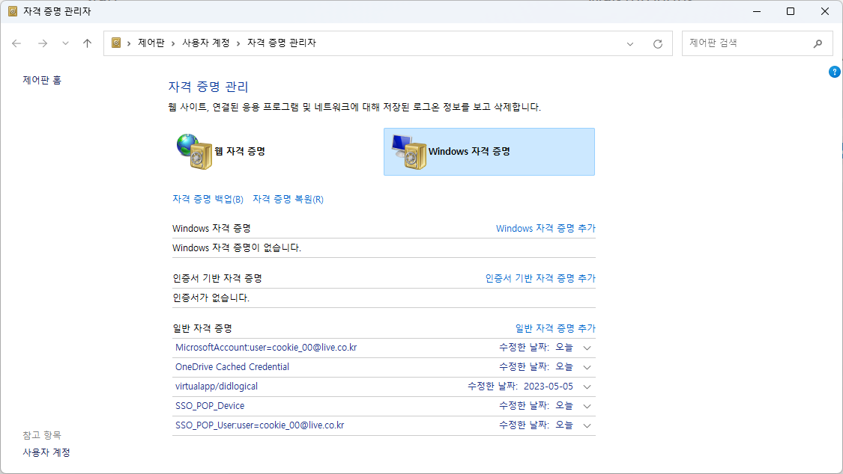
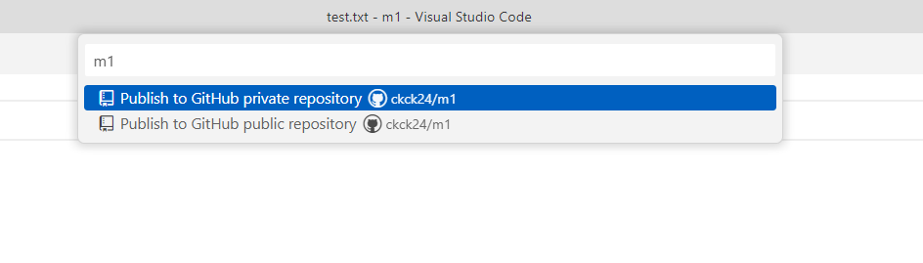
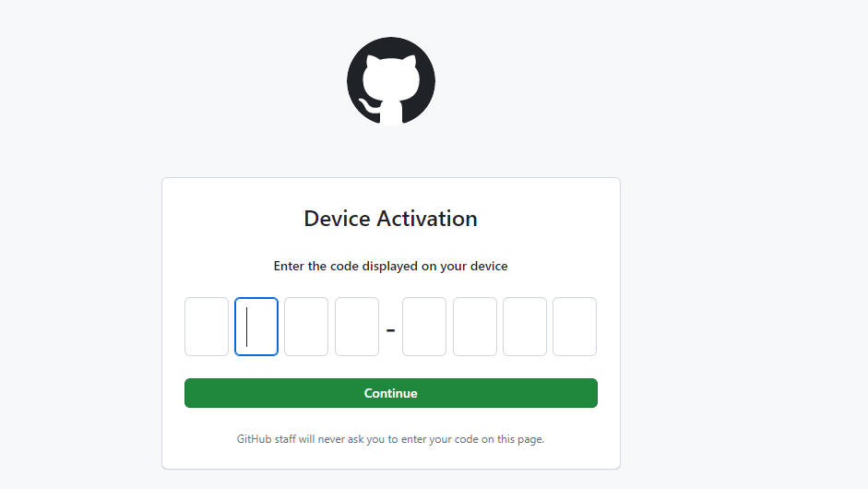
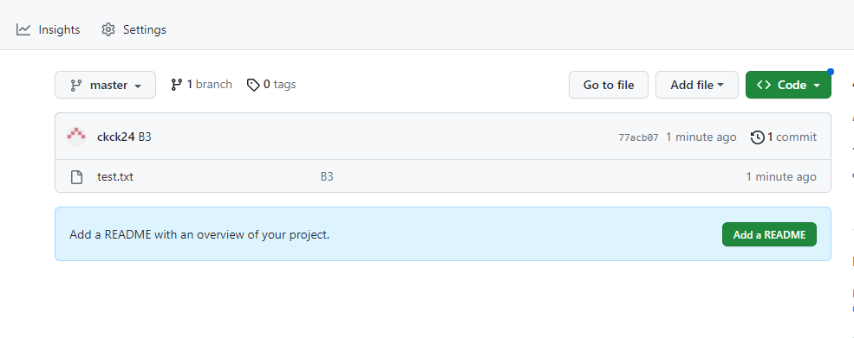
Github가입
VSCode에서 GitHub 계정 연동 가능

Slide 22
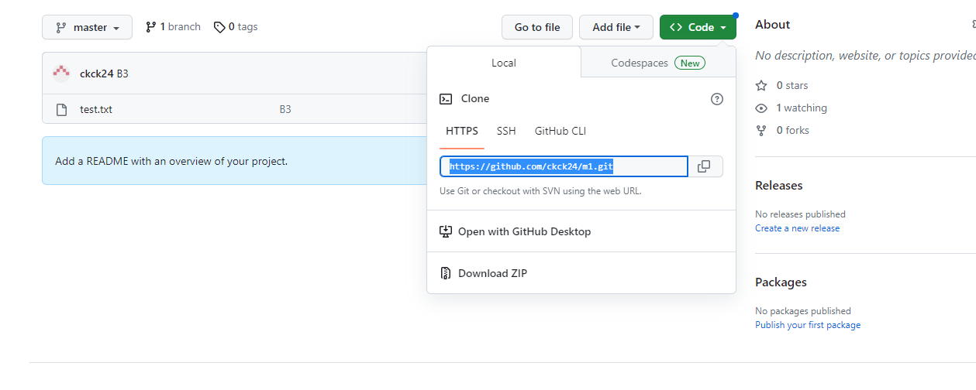
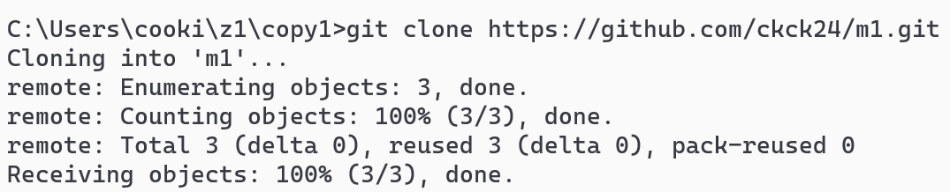
git clone

Slide 23
원격 저장소 fetch, pull, push
git fetch는 로컬 Git에게 원격 저장소에서 최신 메타데이터 정보를 확인하라는 명령을 전달
fetch는 원격 저장소에 변경사항이 있는지 확인만 하고, 변경된 데이터를 로컬 Git에 실제로 가져오지는 않는다.
pull은 가져오기까지 수행
push는 현재 로컬을 원격으로 반영

Slide 24
Team 단위 협업
소규모의 팀 작업 - 팀원들 모두가 개발에 참여

Slide 25
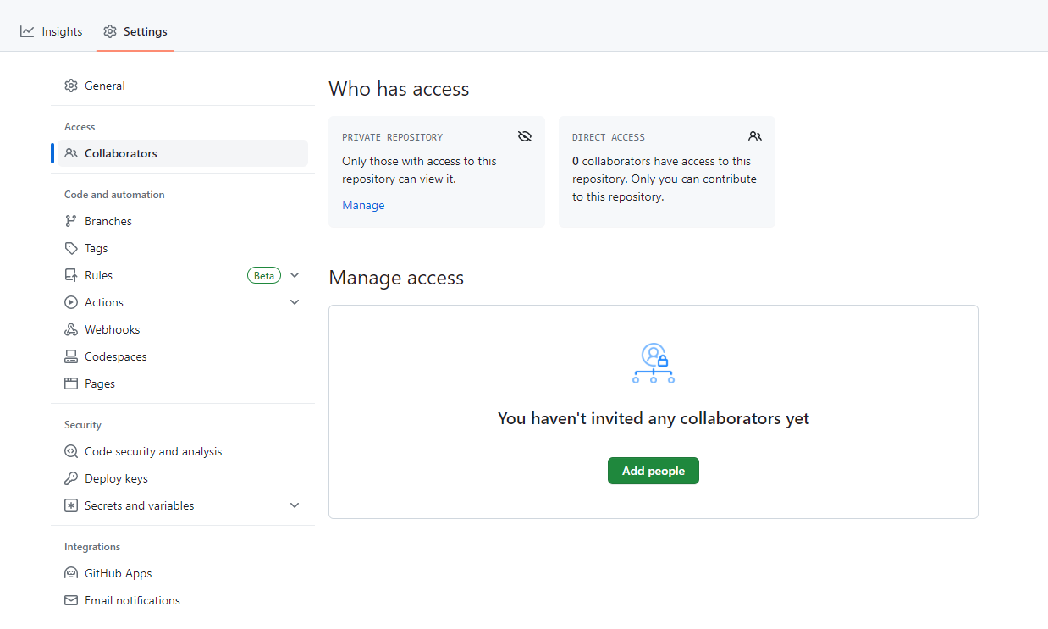
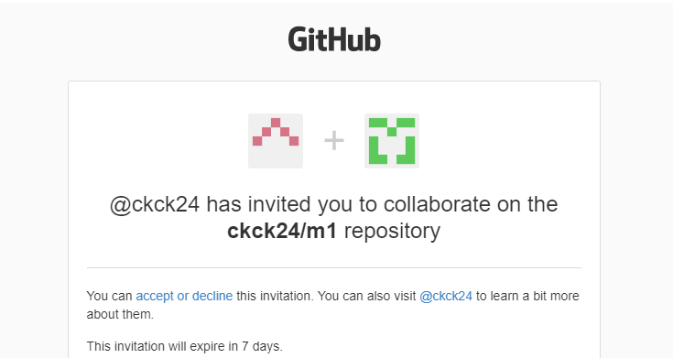
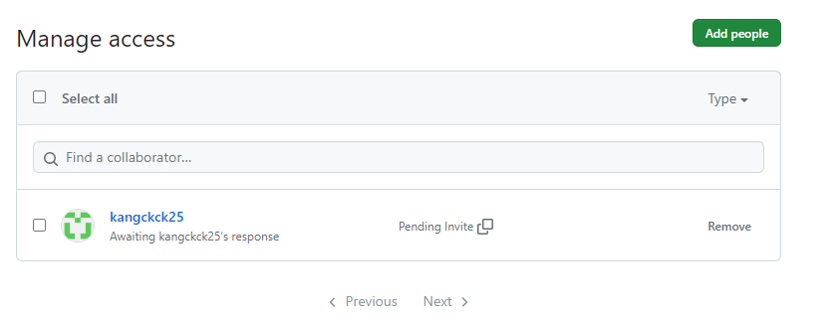
이메일 보내기 + 초대 수락

Slide 26
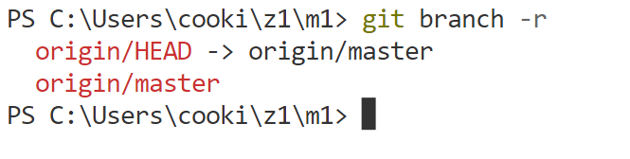
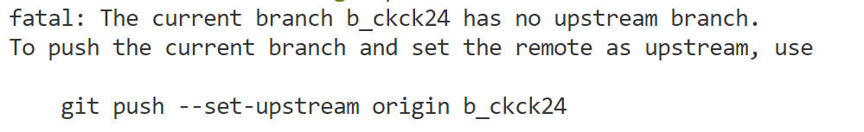
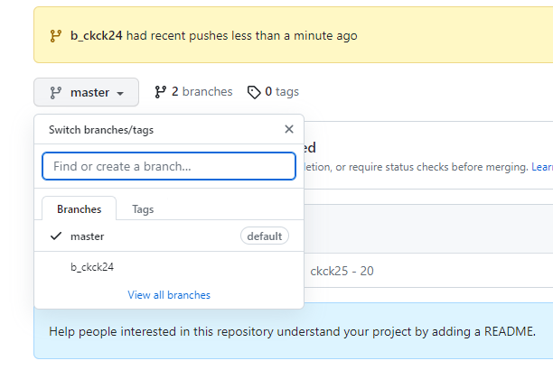
원격 브랜치 사용
생성
로컬 브랜치 만들고 push를 통해서 생성
git branch -r (원격 브랜치 보기)

Slide 27
원격 브랜치중 하나 선택해서 사용하기
git remote update
git checkout -b 생성할브랜치이름 원격브랜치이름
ex) git checkout -b branch2 origin/branch1
원격 브랜치 삭제
git push <원격 저장소 이름> -d <원격 브랜치 이름>

Slide 28
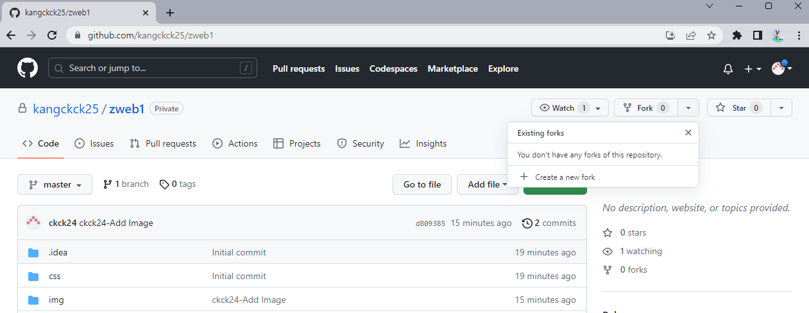
Fork & PR(pull request)
남들이 만들어둔 GitHub의 저장소를 자신의 것으로 가져와서 사용할 때
다른 계정의 원격 저장소를 내 계정의 저장소에서 사용할 때

Slide 29
clone, remote 설정

Slide 30
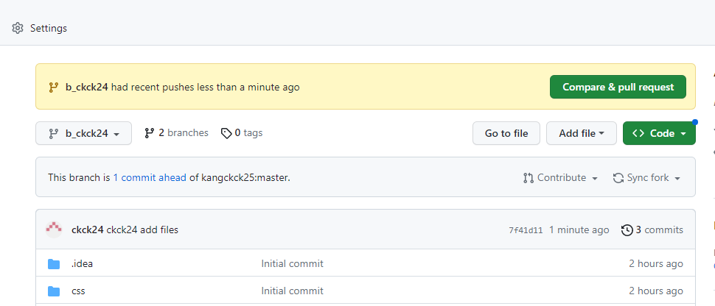
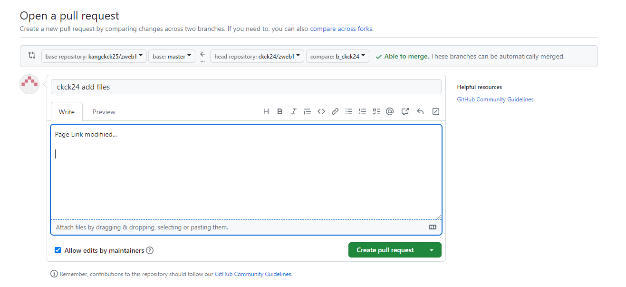
PR(Pull Request)생성

Slide 31
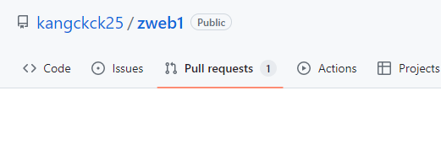
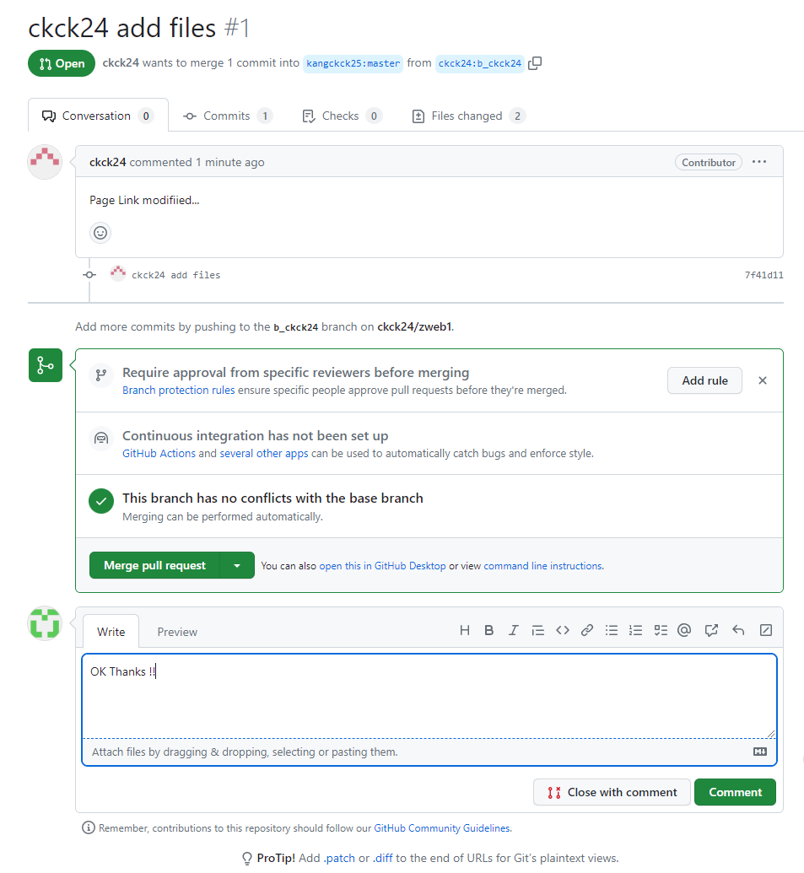
원본 담당자의 코드 리뷰

Slide 32
커밋 메시지 컨벤션
https://meetup.nhncloud.com/posts/106
https://github.com/angular/angular/blob/22b96b9/CONTRIBUTING.md#-commit-message-guidelines
https://udacity.github.io/git-styleguide/

Slide 33
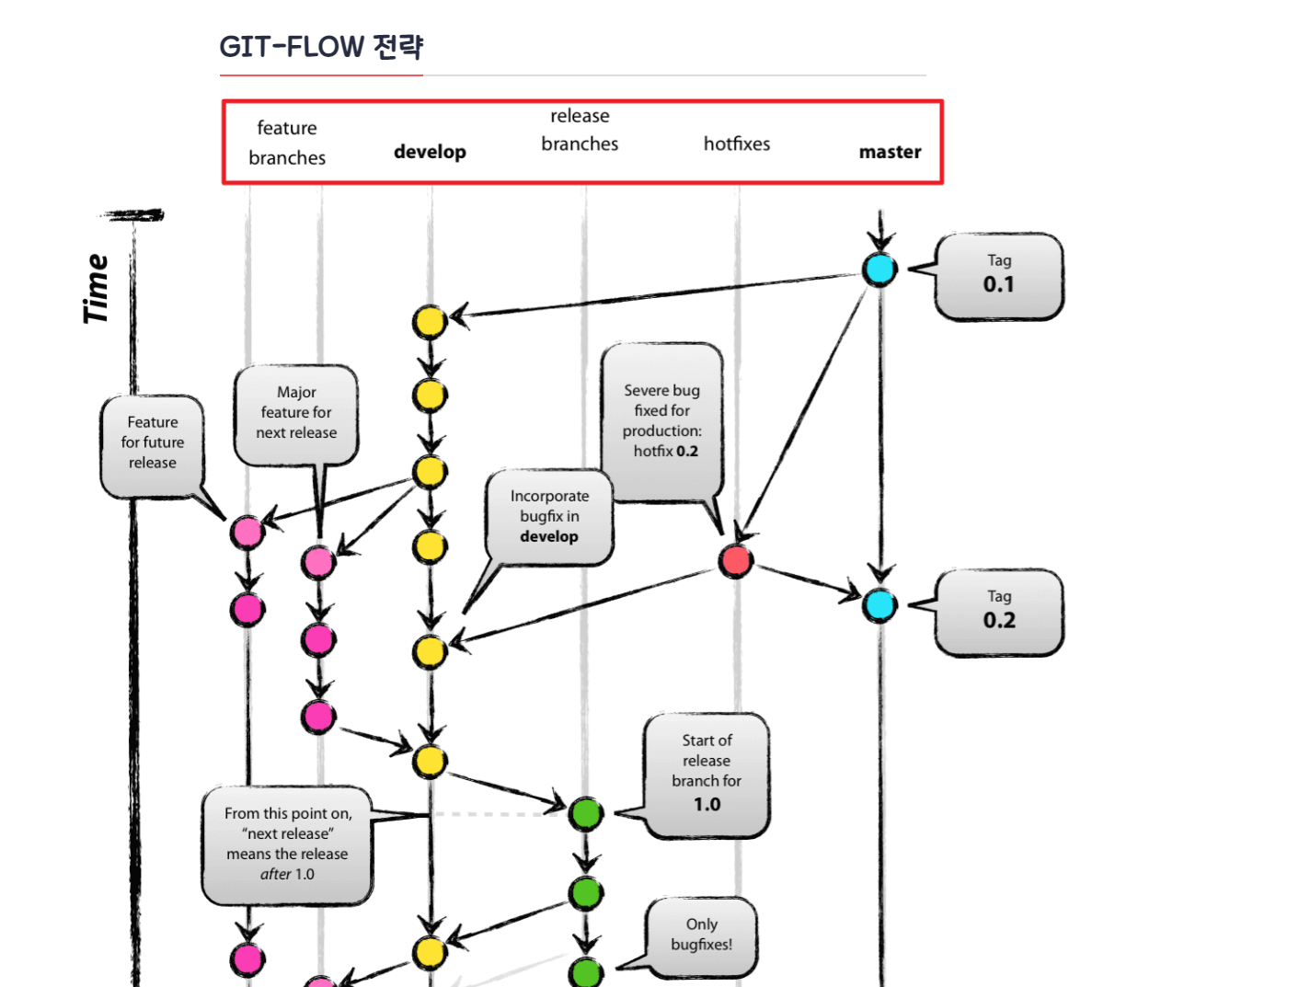
브랜치 전략 - Git-flow

Slide 34
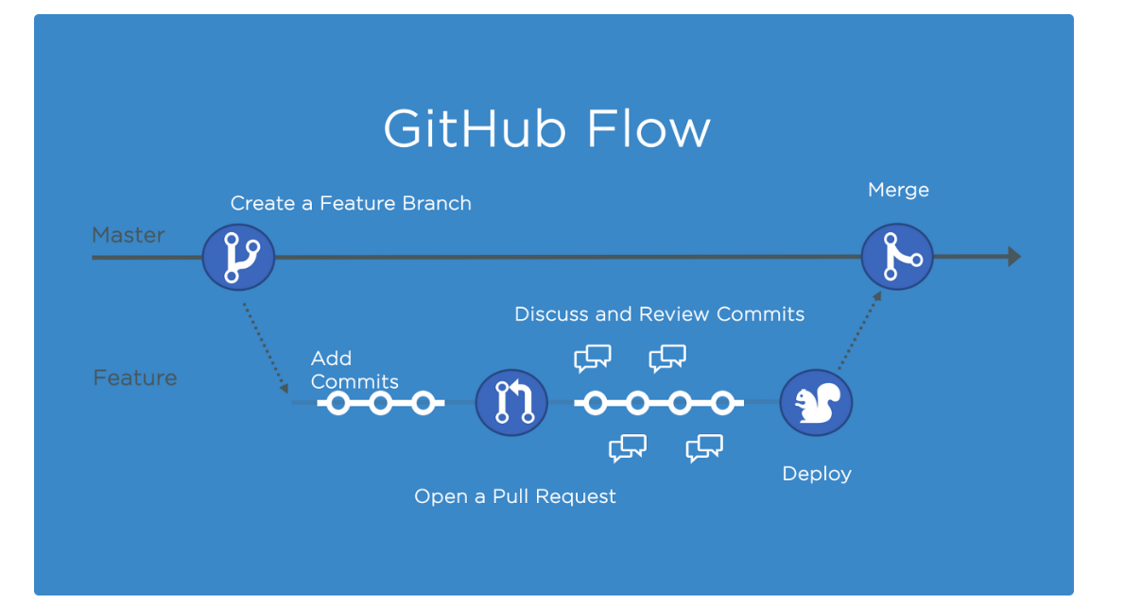
브랜치 전략 - GitHub-flow

